Slide 1
1
1

Slide 2
Nội dung
Giới thiệu tổng quan
Nhiệm vụ đề tài
Phương pháp thiết kế
Kiểm tra và xác minh thiết kế
Kết quả hiện thực
Kết luận và hướng phát triển
Ngày 08/01/2026
2

Slide 3
1. Giới thiệu tổng quan hệ thống
Các thiết bị IoT khi giao tiếp qua UART có thể dễ dàng bị đánh cắp dữ liệu.
ChaCha20-Poly1305: là chuẩn bảo mật hiện đại do thiết kế ARX (Add-Rotate-Xor) dễ dàng thiết kế và tích hợp.
Do giao tiếp giữa bộ tăng tốc phần cứng cần 16 word → DMA giải quyết vấn đề.
3

Slide 4
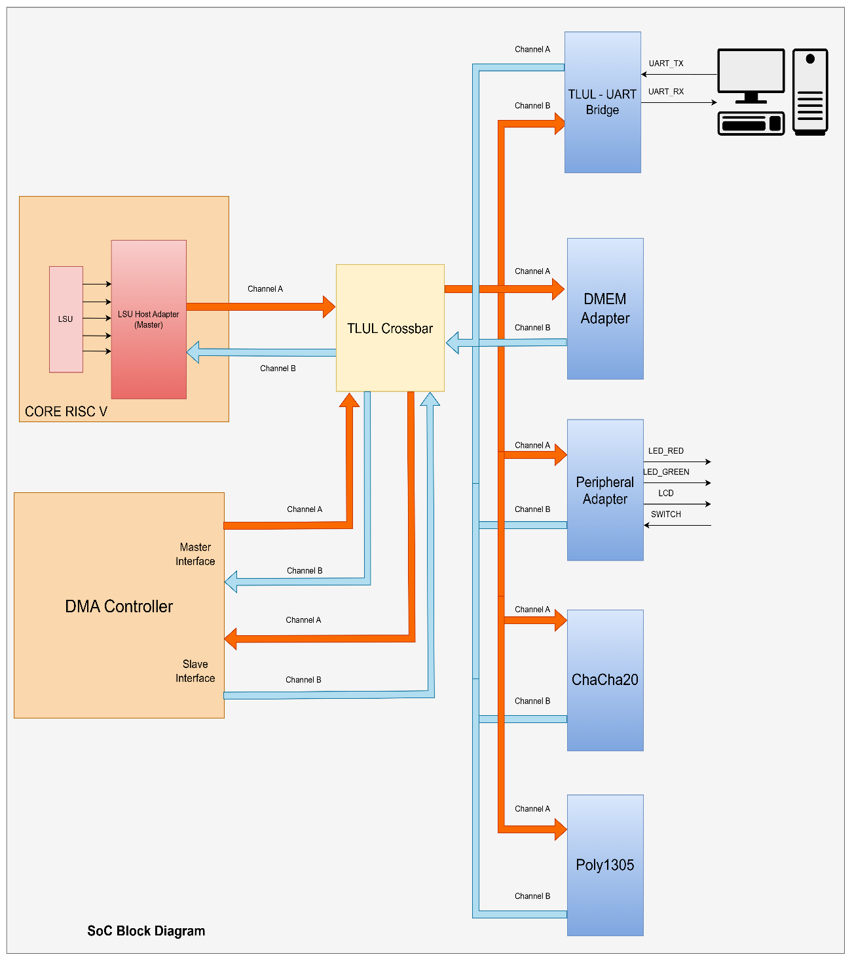
1. Giới thiệu tổng quan hệ thống
Sơ đồ khối tổng quát hệ thống
4

Slide 5
1. Giới thiệu tổng quan hệ thống
Slave ID | Tên Module | Địa chỉ Cơ sở (Base) | Kết thúc (End) | Mô tả ngắn gọn
0 | SRAM (Memory) | 0x0000_0000 | 0x0000_7FFF | Bộ nhớ RAM vật lý 32KB (Chứa Instruction & Data).
1 | Basic Peripherals | 0x1000_0000 | 0x1000_FFFF | Các ngoại vi cơ bản: LED, HEX, LCD, Switches.
2 | UART | 0x1002_0000 | 0x1002_FFFF | Cổng giao tiếp nối tiếp (Có TX FIFO dùng cho DMA).
3 | DMA Controller | 0x1005_0000 | 0x1005_FFFF | Bộ điều khiển truy cập bộ nhớ trực tiếp (2 Kênh).
4 | ChaCha20 | 0x1006_0000 | 0x1006_FFFF | Bộ tăng tốc mã hóa ChaCha20.
5 | Poly1305 | 0x1007_0000 | 0x1007_FFFF | Bộ tạo mã xác thực thông điệp MAC Poly1305.
Memory mapping cho các Slave
5

Slide 6
2. Mục tiêu – nhiệm vụ đề tài
Thiết kế và implement DMA (Direct Memory Access) để giảm tải cho CPU, tăng thông lượng.
Thiết kế Hardware Accelerator ChaCha20
Thiết kế Poly1305 MAC Accelerator
Tích hợp IP core vào RISC-V RV32I thông qua bus TL-UL.
6

Slide 7
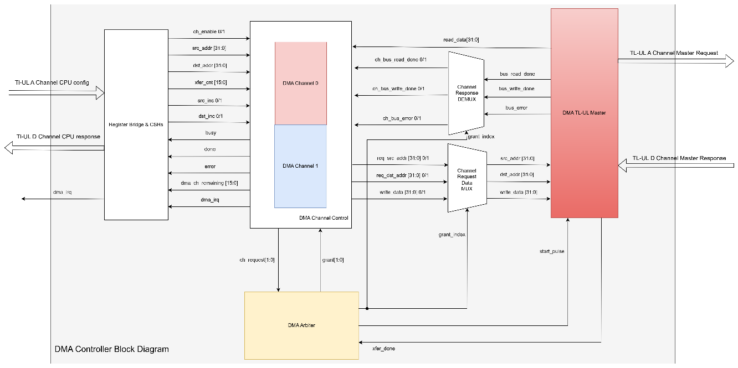
3.1 Thiết kế DMA Controller
Sơ đồ khối tổng quát DMA Controller
7

Slide 8
3.1 Thiết kế DMA Controller
Offset | Địa chỉ Tuyệt đối | Kênh | Tên Thanh ghi | Quyền | Mô tả
+0x00 | 0x1005_0000 | CH0 | CH0_CONTROL | R/W | [0]=en, [1]=src_inc, [2]=dst_inc.
+0x04 | 0x1005_0004 | CH0 | CH0_STATUS | RO | [0]=busy, [1]=done, [2]=err, [31:16]=remain.
+0x08 | 0x1005_0008 | CH0 | CH0_SRC_ADDR | R/W | Địa chỉ nguồn.
+0x0C | 0x1005_000C | CH0 | CH0_DST_ADDR | R/W | Địa chỉ đích.
+0x10 | 0x1005_0010 | CH0 | CH0_XFER_CNT | R/W | Số lượng bytes cần truyền.
+0x20 | 0x1005_0020 | CH1 | CH1_CONTROL | R/W | Cấu hình kênh 1 (Tương tự CH0).
+0x24 | 0x1005_0024 | CH1 | CH1_STATUS | RO | Trạng thái kênh 1.
+0x28 | 0x1005_0028 | CH1 | CH1_SRC_ADDR | R/W | Địa chỉ nguồn kênh 1.
+0x2C | 0x1005_002C | CH1 | CH1_DST_ADDR | R/W | Địa chỉ đích kênh 1.
+0x30 | 0x1005_0030 | CH1 | CH1_XFER_CNT | R/W | Số lượng bytes kênh 1.
+0x40 | 0x1005_0040 | IRQ | IRQ_STATUS | W1C | [0]=ch0_irq, [1]=ch1_irq. Ghi 1 để xóa.
DMA CSRs address mapping
8

Slide 9
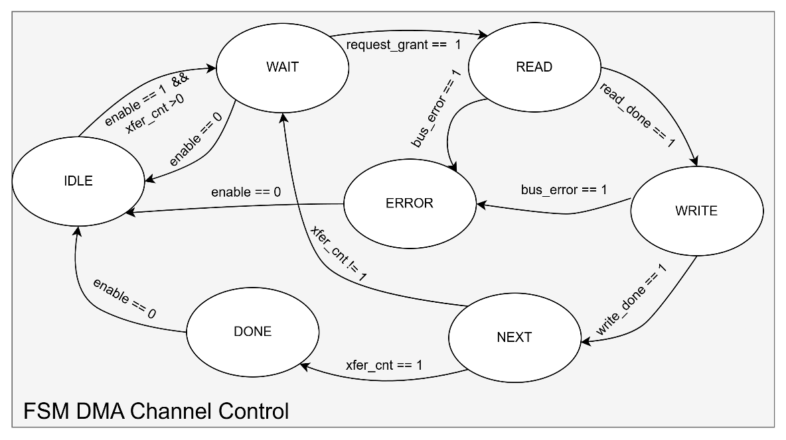
3.1 Thiết kế DMA Controller
Thiết kế DMA Channel Controller
FSM điều khiển Channel của DMA
9

Slide 10
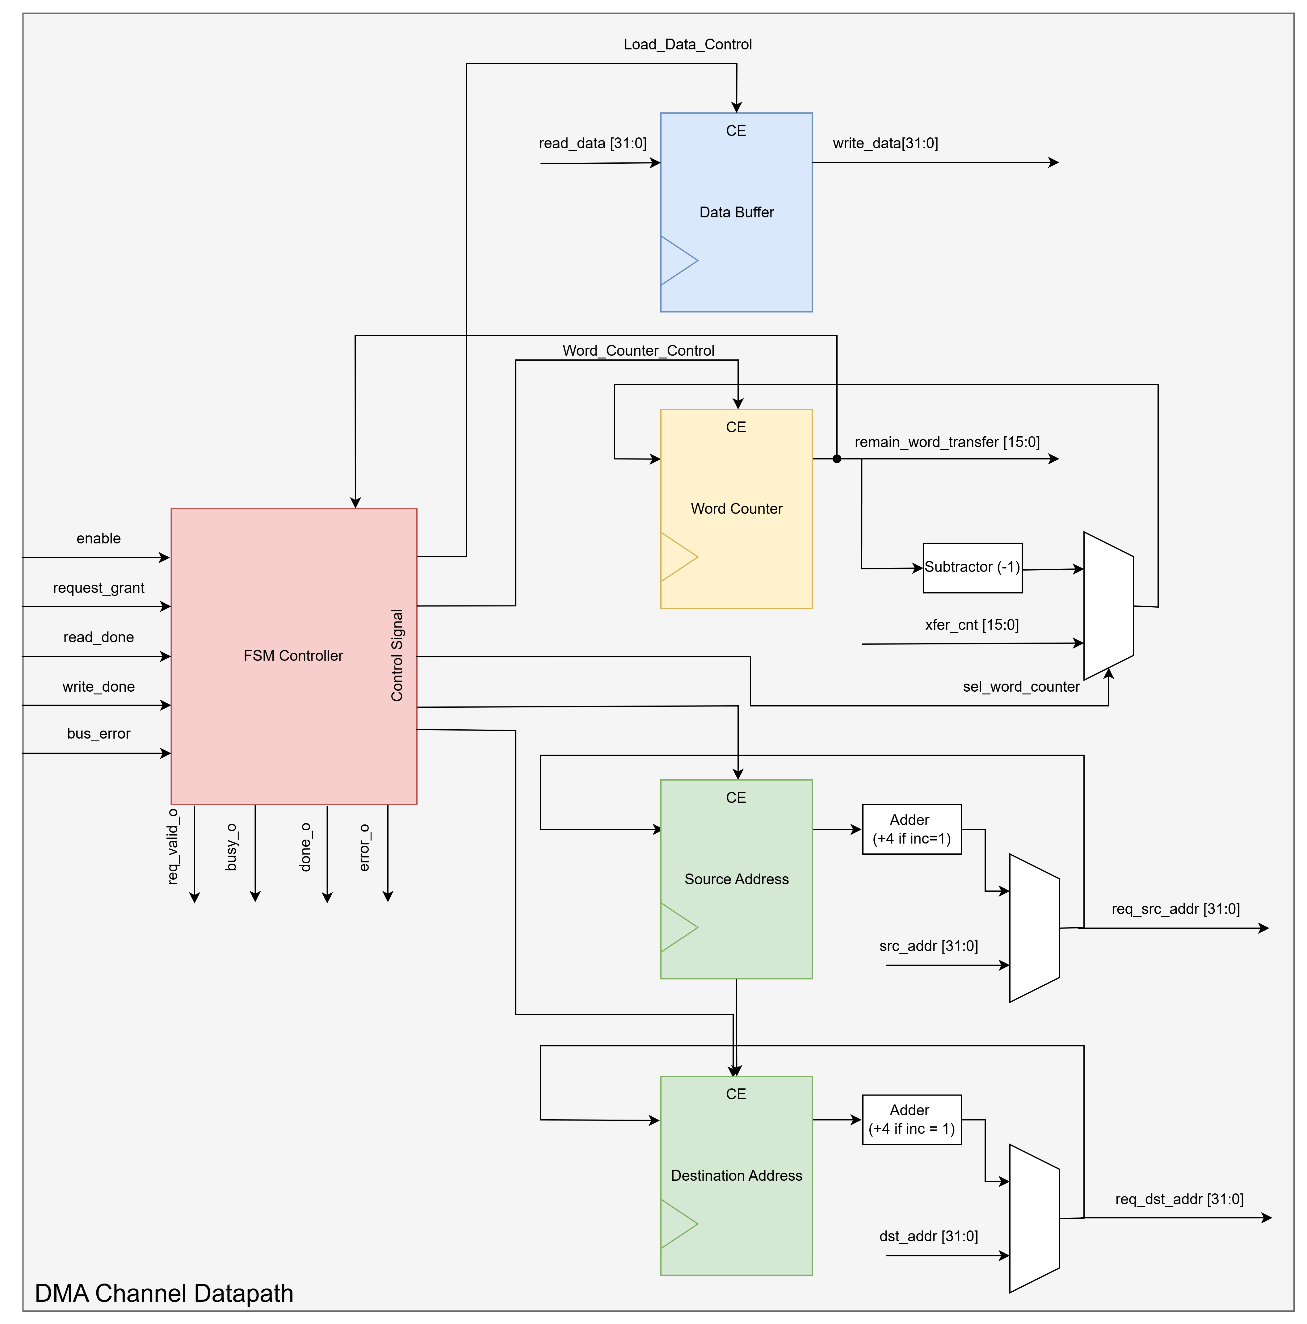
3.1 Thiết kế DMA Controller
Thiết kế DMA Channel Controller: Datapath hoạt động bên trong Channel của DMA
10

Slide 11
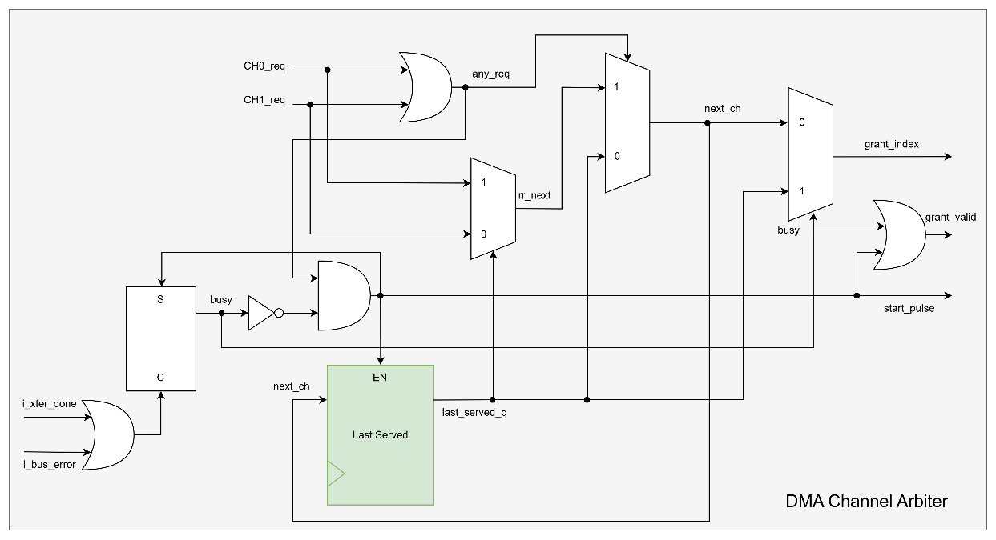
3.1 Thiết kế DMA Controller
Thiết kế bộ Arbiter
11

Slide 12
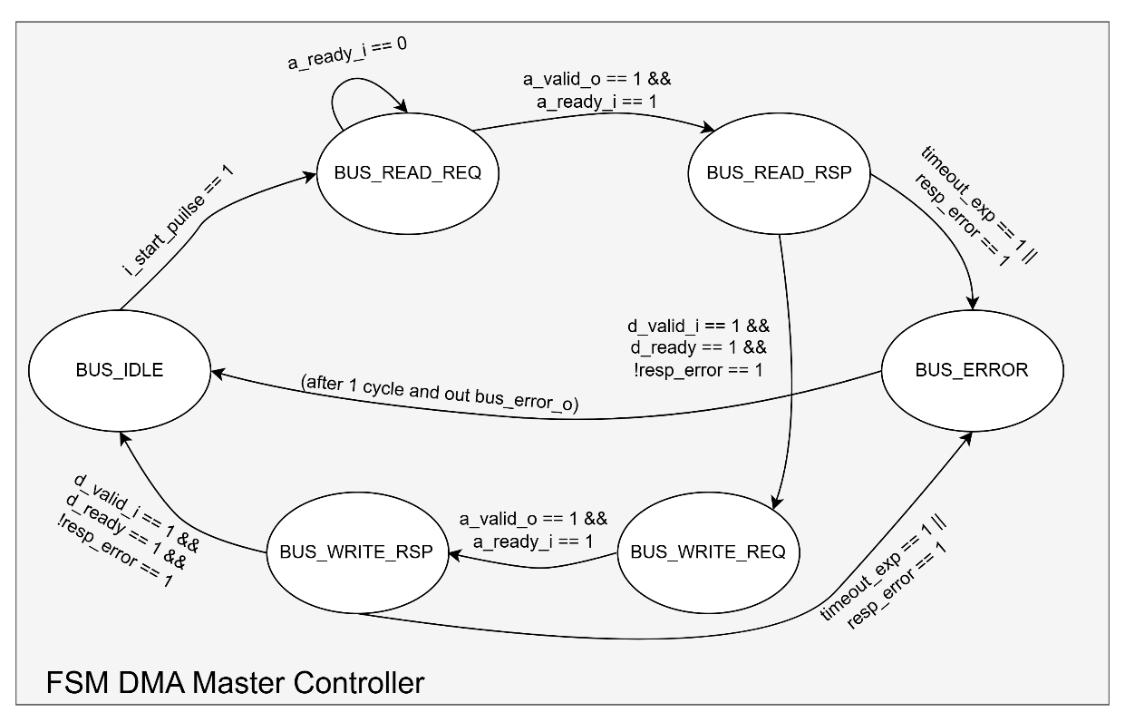
3.1 Thiết kế DMA Controller
FSM cho DMA khi được sử dụng là 1 Master
12

Slide 13
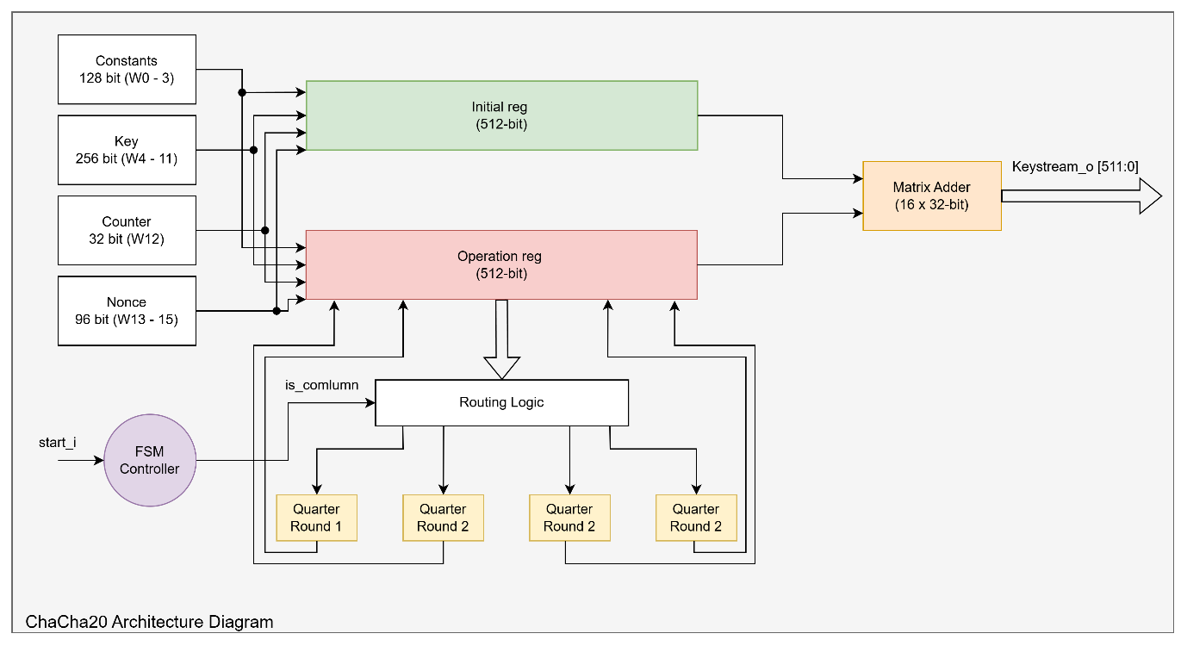
3.2 Thiết kế HW accelerator ChaCha20
Sơ đồ khối tổng quát bộ tăng tốc phần cứng ChaCha20
13

Slide 14
3.2 Thiết kế HW accelerator ChaCha20
Bảng CSRs mapping cho khối ChaCha20
Offset | Dải Địa chỉ | Tên Thanh ghi | Quyền | Mô tả
+0x00 | 0x1006_0000 - 0x1006_001C | KEY[0:7] | R/W | Khóa 256-bit (8 words).
+0x20 | 0x1006_0020 - 0x1006_0028 | NONCE[0:2] | R/W | Nonce 96-bit (3 words).
+0x2C | 0x1006_002C | COUNTER | R/W | Bộ đếm 32-bit (Tự động tăng).
+0x30 | 0x1006_0030 | CONTROL | W | [0]=start (Tự xóa).
+0x34 | 0x1006_0034 | STATUS | RO | [0]=ready.
+0x38 | 0x1006_0038 | IRQ_STATUS | W1C | [0]=done_irq.
+0x40 | 0x1006_0040 - 0x1006_007C | PTEXT[0:15] | R/W | Khối Plaintext 512-bit (64 bytes).
+0x80 | 0x1006_0080 - 0x1006_00BC | CTEXT[0:15] | RO | Khối Ciphertext 512-bit (64 bytes).
14

Slide 15
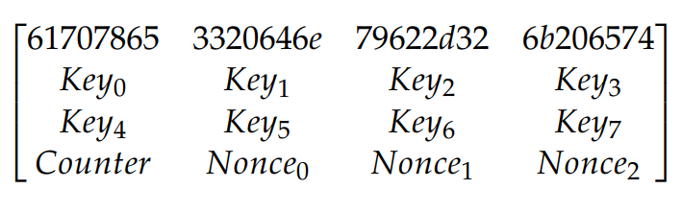
3.2 Thiết kế HW accelerator ChaCha20
Bảng CSRs mapping cho khối ChaCha20
15

Slide 16
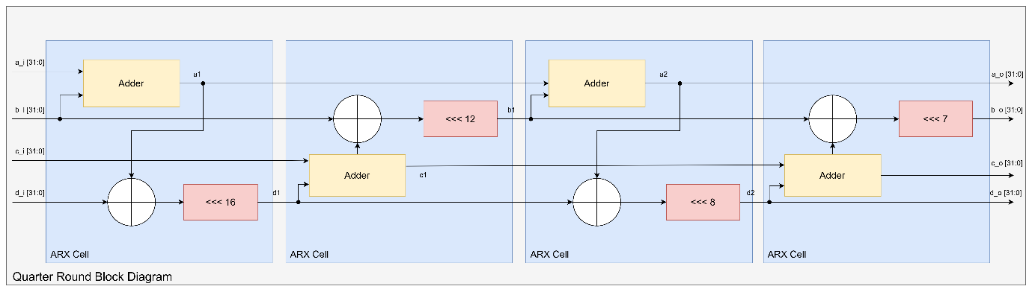
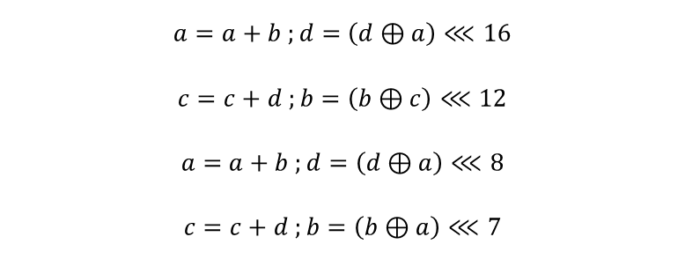
3.2 Thiết kế HW accelerator ChaCha20
Sơ đồ khối chi tiết cách hoạt động của tuần khối Quarter Round
$$a=a+b ;d=\left(d⊕a\right)⋘16$$
$$c=c+d ;b=\left(b⊕c\right)⋘12$$
$$a=a+b ;d=\left(d⊕a\right)⋘8$$
$$c=c+d ;b=\left(b⊕a\right)⋘7$$
16

Slide 17
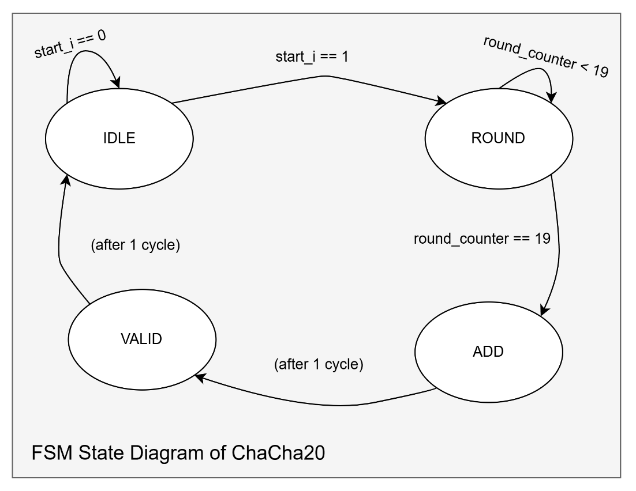
3.2 Thiết kế HW accelerator ChaCha20
FSM điều khiển trạng thái hoạt động của toàn bộ khối ChaCha20
17

Slide 18
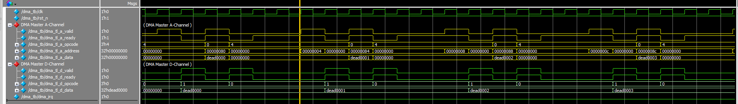
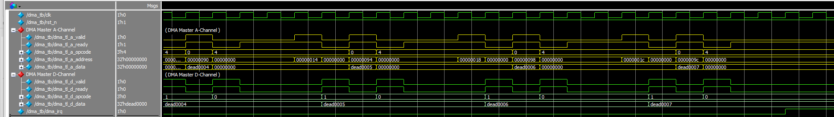
4.1 Xác minh DMA
Kết quả kiểm tra độ chính xác của khối DMA: truyền đơn kênh
18

Slide 19
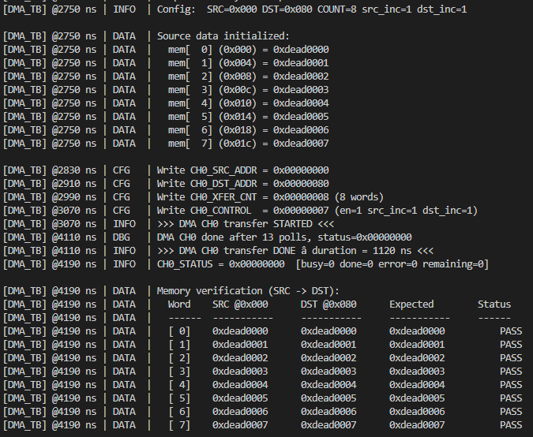
4.1 Xác minh DMA
Kết quả kiểm tra độ chính xác của khối DMA: truyền đơn kênh
19

Slide 20
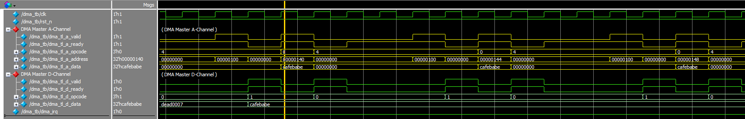
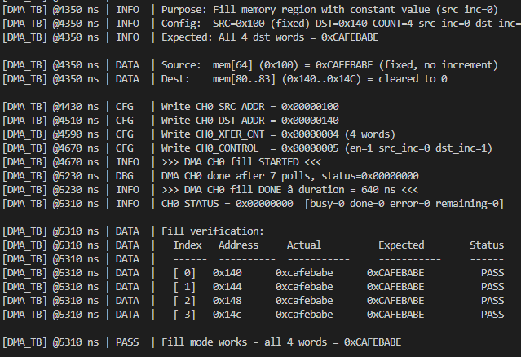
4.1 Xác minh DMA
Kết quả kiểm tra độ chính xác của khối DMA: kiểm tra CSR
20

Slide 21
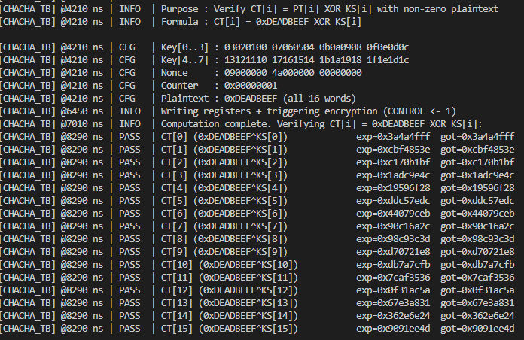
4.2 Xác minh HW accelerator ChaCha20
Kết quả kiểm tra độ chính xác của khối ChaCha20
21

Slide 22
5. Đánh giá kết quả
Đo thông lượng: hệ thống xử lý được bao nhiêu dữ liệu trong 1 giây (MB/s)
Đo độ trễ: tính toán số Cycle của CPU để xử lý xong 1 gói dữ liệu
Tài nguyên sử dụng trên FPGA: đảm bảo thiết kế tiết kiệm resource và meet timing
So sánh với các nghiên cứu/bài báo
Lê Tuấn Khanh
22

Slide 23
EM CẢM ƠN THẦY/CÔ ĐÃ HƯỚNG DẪN VÀ LẮNG NGHE PHẦN TRÌNH BÀY CỦA EM
Ngày 08/01/2026
Bộ môn Kỹ Thuật Điện Tử- ĐAMH 2
Lê Tuấn Khanh
23

